Slide 1
PROGRAMACIÓN DE COMUNICACIONES EN RED
Programación de servicios y procesos

Slide 2
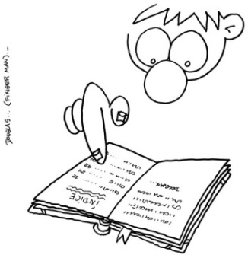
ÍNDICE
INTRODUCCIÓN
CONCEPTOS BÁSICOS DE REDES
CLASES JAVA PARA COMUNICACIONES EN RED
SOCKETS
CONEXIONES MÚLTIPLES CLIENTES. HILOS

Slide 3

INTRODUCCIÓN
OBJETIVOS DE APRENDIZAJE
Identificar escenarios que precisan establecer comunicación en red entre varias aplicaciones
Identificar los roles de cliente y de servidor y sus funciones asociadas
Reconocer librerías y mecanismos del lenguaje de programación que permitan programar aplicaciones en red
Analizar el concepto de “socket”, sus tipos y características

Slide 4
INTRODUCCIÓN
OBJETIVOS DE APRENDIZAJE
Utilizar sockets para programar una aplicación cliente que se comunica con un servidor
Desarrollar una aplicación servidor en red y verificar su funcionamiento
Desarrollar aplicaciones que utilicen sockets para intercambiar información
Utilizar hilos para implementar los procedimientos de las aplicaciones relativos a la comunicación en red

Slide 5

INTRODUCCIÓN
CONTENIDOS
Comunicación en red:
Protocolos de comunicación
Sockets: características, tipos de sockets, puertos de comunicación, creación de sockets, optimización de sockets
Comunicación entre aplicaciones: cliente, servidor, utilización de sockets para la transmisión y recepción de información, establecimiento de conexiones

Slide 6
INTRODUCCIÓN
CONTENIDOS
Programación de aplicaciones en red:
Elementos de la programación en red: lenguajes de programación, librerías, funciones, objetos
Uso de hilos en la programación en red

Slide 7
INTRODUCCIÓN
RELACIÓN CON OTRAS UNIDADES
HILOS
UD2
UD4
PROCESOS
UD1
HILOS
SOCKETS
UD3
UD5
SOCKETS

Slide 8

INTRODUCCIÓN
TIPO DE ACTIVIDADES A REALIZAR
En lenguaje Java:
Desarrollar programas que gestionen comunicaciones en red mediante clases específicas de Java

Slide 9
ÍNDICE
INTRODUCCIÓN
CONCEPTOS BÁSICOS DE REDES
CLASES JAVA PARA COMUNICACIONES EN RED
SOCKETS
CONEXIONES MÚLTIPLES CLIENTES. HILOS

Slide 10
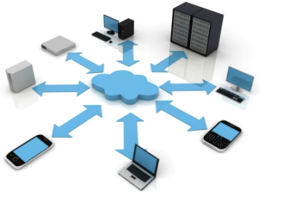
INTRODUCCIÓN
Antiguamente la programación de aplicaciones en red era difícil, compleja y fuente de muchos errores
Java dispone de clases para establecer conexiones, crear servidores, enviar y recibir datos y para el resto de operaciones utilizadas en las comunicaciones a través de redes de ordenadores
Además, el uso de hilos de Java permite la manipulación simultánea de múltiples conexiones

Slide 11
ÍNDICE
INTRODUCCIÓN
CONCEPTOS BÁSICOS DE REDES
CLASES JAVA PARA COMUNICACIONES EN RED
SOCKETS
CONEXIONES MÚLTIPLES CLIENTES. HILOS

Slide 12
CONCEPTOS BÁSICOS DE REDES
PROTOCOLOS TCP/IP
CAPA DE APLICACIÓN (HTTP, ftp, telnet,…)
CAPA DE TRANSPORTE (TCP, UDP)
CAPA DE INTERNET (IP)
CAPA DE ACCESO A LA RED (Ethernet, ...)

Slide 13
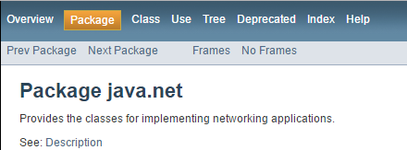
CONCEPTOS BÁSICOS DE REDES
PROTOCOLOS TCP/IP
Normalmente, cuando se escriben aplicaciones Java en red, se programa a nivel de aplicación
También es posible realizar programas a más bajo nivel utilizando el paquete java.net de la API de Java:

Slide 14
CONCEPTOS BÁSICOS DE REDES
DIRECCIONES IP
Permiten identificar el interface de la máquina a la que se quieren enviar los datos
PUERTOS
Indican la aplicación a la que se quieren enviar los datos
La máquina se identifica a través de una dirección IP de 32 bits
Utilizan 16 bits (0 a 65535) para identificarse

Slide 15
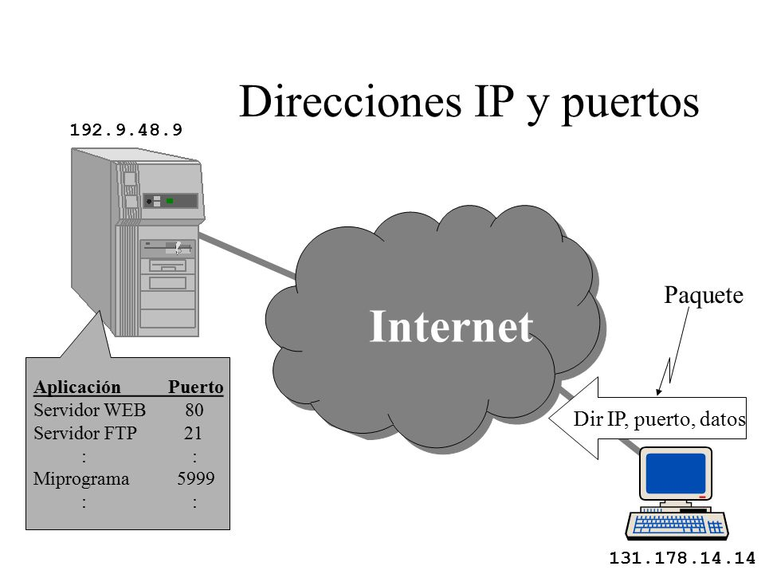
CONCEPTOS BÁSICOS DE REDES
DIRECCIONES IP Y PUERTOS

Slide 16
CONCEPTOS BÁSICOS DE REDES
CLIENTES Y SERVIDORES
CLIENTE
Programa que ejecuta el usuario y que solicita servicio al Servidor
SERVIDOR
Programa que ofrece servicio a múltiples Clientes

Slide 17
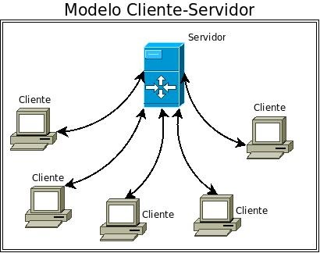
CONCEPTOS BÁSICOS DE REDES
CLIENTES Y SERVIDORES
EJEMPLOS
web
telnet
ssh
…
ftp

Slide 18

CONCEPTOS BÁSICOS DE REDES
CAPA DE TRANSPORTE: TCP vs UDP
Los equipos conectados a Internet se comunican entre sí utilizando los protocolos TCP o UDP

Slide 19
CONCEPTOS BÁSICOS DE REDES
CAPA DE TRANSPORTE: TCP vs UDP
TCP
Protocolo orientado a conexión
Provee un flujo de bytes fiable entre dos ordenadores
Llegada en orden, correcta, sin perder nada
Protocolos: telnet, http, ftp

Slide 20
CONCEPTOS BÁSICOS DE REDES
CAPA DE TRANSPORTE: TCP vs UDP
UDP
Protocolo no orientado a conexión
Envía datagramas independientes, sin garantías de que vayan a llegar al destino
Permite broadcast
Protocolos: tftp, ping

Slide 21
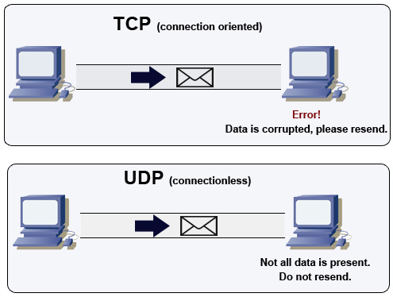
CONCEPTOS BÁSICOS DE REDES
CAPA DE TRANSPORTE: TCP vs UDP

Slide 22
ÍNDICE
INTRODUCCIÓN
CONCEPTOS BÁSICOS DE REDES
CLASES JAVA PARA COMUNICACIONES EN RED
SOCKETS
CONEXIONES MÚLTIPLES CLIENTES. HILOS

Slide 23
CLASES JAVA PARA COMUNICACIONES EN RED
CLASES DEL PAQUETE java.net
InetAddress
Para manipular direcciones IP y nombres de dominio
URL, URLConnection, ServerSocket, Socket
Para usar el protocolo TCP
DatagramPacket, DatagramSocket, MulticastSocket
Para usar el protocolo UDP

Slide 24
CLASES JAVA PARA COMUNICACIONES EN RED
InetAddress
CLASE InetAddress
Proporciona objetos que se pueden utilizar para manipular:
direcciones IP
nombres de dominio
No tiene constructores
Algunos métodos:
InetAddress getByName(String host)
InetAddress[] getAllByName(String host)
InetAddress getLocalHost()
ECLIPSE:paquete ejemplo1

Slide 25

CLASES JAVA PARA COMUNICACIONES EN RED
InetAddress
REALIZACIÓN DE ACTIVIDADES
Actividad 1
Actividad 2
Actividad 3

Slide 26
CLASES JAVA PARA COMUNICACIONES EN RED
URL
CLASE URL
Una URL (Uniform Resource Locator) representa un puntero a un recurso en la Web
Estructura de una URL (ejemplo):
http://www.google.es/DIR/Servicios/listado.php
http: protocolo
www.google.es: nombre de la máquina
/DIR/Servicios: directorio
listado.php: fichero
Dispone de varios constructores y métodos
ECLIPSE:paquete ejemplo2

Slide 27
CLASES JAVA PARA COMUNICACIONES EN RED
URLConnection
CLASE URLConnection
Clase abstracta con métodos que permiten la comunicación entre una aplicación y una URL
Para conseguir un objeto de este tipo, se invoca al método openConnection()
Las instancias de esta clase se pueden utilizar tanto para leer como para escribir en el recurso referenciado por la URL
Ejemplo de creación de objetos de la clase:
URL url = new URL(“http://www.google.com”);
URLConnection urlCon = url.openConnection();
ECLIPSE:paquete ejemplo3

Slide 28
CLASES JAVA PARA COMUNICACIONES EN RED
URLConnection
REALIZACIÓN DE ACTIVIDADES
Actividad 4
Actividad 5

Slide 29
ÍNDICE
INTRODUCCIÓN
CONCEPTOS BÁSICOS DE REDES
CLASES JAVA PARA COMUNICACIONES EN RED
SOCKETS
CONEXIONES MÚLTIPLES CLIENTES. HILOS

Slide 30

SOCKETS
Conectores que permiten la comunicación bidireccional entre dos procesos que se encuentran distribuidos

Slide 31
SOCKETS
FUNCIONAMIENTO
El SERVIDOR se ejecuta en una máquina específica y tiene un socket que está unido a un número de puerto específico
El SERVIDOR queda a la espera, “escuchando” las solicitudes de conexión de los clientes
El CLIENTE realiza la petición a la máquina servidor a través del puerto acordado
Si todo va bien, el SERVIDOR acepta la conexión y éste obtiene un nuevo socket sobre un puerto diferente
En el lado del CLIENTE, si se acepta la conexión, se crea un socket (diferente del anterior) y el cliente puede utilizarlo para comunicarse con el servidor

Slide 32
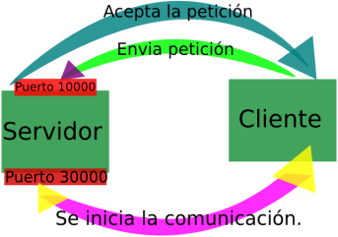
SOCKETS
FUNCIONAMIENTO
RolePlay SOCKETS

Slide 33
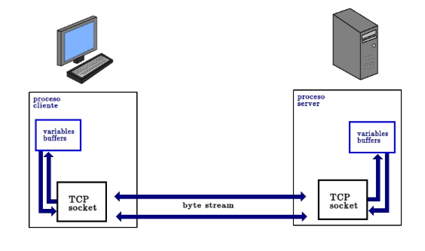
SOCKETS
SOCKETS TCP (ORIENTADOS A CONEXIÓN)
La comunicación entre las aplicaciones se realiza por medio del protocolo TCP
La conexión es fiable, ya que se garantiza la entrega de los paquetes de datos y el orden en que fueron enviados
TCP utiliza un esquema de acuse de recibo de los mensajes: si el emisor no recibe dicho acuse dentro de un tiempo determinado, retransmite el mensaje

Slide 34
SOCKETS
SOCKETS TCP (ORIENTADOS A CONEXIÓN)
CLASES JAVA
ServerSocket
Socket

Slide 35
SOCKETS
SOCKETS TCP (ORIENTADOS A CONEXIÓN)
Clase Java ServerSocket
Implementa los sockets de servidor
Un socket de servidor espera la llegada de peticiones de una red enviadas por los clientes de dicha red
Algunos métodos:
accept(): acepta las conexiones entrantes en el servidor montado por ServerSocket
close(): se encarga de cerrar el ServerSocket
getLocalPort(): devuelve el puerto local al que se enlaza el ServerSocket
ECLIPSE:paquete ejemplo4

Slide 36
SOCKETS
SOCKETS TCP (ORIENTADOS A CONEXIÓN)
Clase Java Socket
Implementa los sockets de cliente
Socket: extremo de la comunicación entre 2 máquinas
Algunos métodos:
void close(): cierra el socket
InetAddres getInetAddress(): retorna la IP a la cual está conectado el socket
InputStream getInputStream(): devuelve un flujo de datos de entrada para el socket
OutputStream getOutputStream(): devuelve un flujo de datos de salida para el socket
ECLIPSE:paquete ejemplo5

Slide 37
SOCKETS
SOCKETS TCP (ORIENTADOS A CONEXIÓN)
Gestión de sockets TCP
Apertura de sockets
Creación de streams de entrada
Creación de streams de salida
Cierre de sockets
1
2
3
4

Slide 38
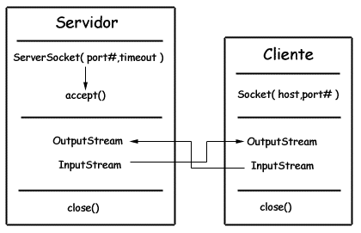
SOCKETS
SOCKETS TCP (ORIENTADOS A CONEXIÓN)
Gestión de sockets TCP
1
1
2 y 3
2 y 3
4
4

Slide 39
SOCKETS
Apertura de sockets
Creación de streams de entrada
Creación de streams de salida
Cierre de sockets
SOCKETS TCP (ORIENTADOS A CONEXIÓN)
Gestión de sockets TCP – Apertura de sockets
En un Cliente:
Socket miCliente;
try {
miCliente = new Socket( "maquina",numeroPuerto );
}
catch( IOException e ) {System.out.println( e );}
En un Servidor:
ServerSocket miServicio;
try {
miServicio = new ServerSocket( numeroPuerto );
} catch( IOException e ) { System.out.println( e ); }

Slide 40
SOCKETS
Apertura de sockets
Creación de streams de entrada
Creación de streams de salida
Cierre de sockets
SOCKETS TCP (ORIENTADOS A CONEXIÓN)
Gestión de sockets TCP–Creación streams entrada
En la parte Cliente:
DataInputStream entrada;
try {
entrada = new DataInputStream( miCliente.getInputStream() );
} catch( IOException e ) { System.out.println( e ); }
En la parte Servidor:
DataInputStream entrada;
try {
entrada =new DataInputStream( socketServicio.getInputStream() );
} catch( IOException e ) { System.out.println( e ); }

Slide 41
SOCKETS
Apertura de sockets
Creación de streams de entrada
Creación de streams de salida
Cierre de sockets
SOCKETS TCP (ORIENTADOS A CONEXIÓN)
Gestión de sockets TCP–Creación streams salida
En la parte Cliente (con clase PrintStream):
PrintStream salida;
try {
salida = new PrintStream( miCliente.getOutputStream() );
} catch( IOException e ) { System.out.println( e ); }
En la parte Cliente (con clase DataOutputStream): :
DataOutputStream salida;
try { salida = new DataOutputStream( miCiente.getOutputStream());
} catch (IOException e) { System.out.println( e ); }

Slide 42
SOCKETS
Apertura de sockets
Creación de streams de entrada
Creación de streams de salida
Cierre de sockets
SOCKETS TCP (ORIENTADOS A CONEXIÓN)
Gestión de sockets TCP–Creación streams salida
En la parte Servidor (con clase PrintStream):
PrintStream salida;
try {
salida = new PrintStream( socketServicio.getOutputStream() );
} catch( IOException e ) { System.out.println( e ); }
En la parte Servidor (con clase DataOutputStream):
DataOutputStream salida;
try {
salida = new DataOutputStream( socketServicio.getOutputStream() );
} catch( IOException e ) { System.out.println( e ); }

Slide 43
SOCKETS
Apertura de sockets
Creación de streams de entrada
Creación de streams de salida
Cierre de sockets
SOCKETS TCP (ORIENTADOS A CONEXIÓN)
Gestión de sockets TCP – Cierre de sockets
El orden de cierre es relevante: primero se cierran los streams relacionados con un socket y luego se cierra el socket
En la parte del Cliente:
try {
salida.close();
entrada.close();
miCliente.close();
} catch( IOException e ) { System.out.println( e ); }

Slide 44
SOCKETS
Apertura de sockets
Creación de streams de entrada
Creación de streams de salida
Cierre de sockets
SOCKETS TCP (ORIENTADOS A CONEXIÓN)
Gestión de sockets TCP – Cierre de sockets
En la parte del Servidor:
try {
salida.close();
entrada.close();
socketServicio.close();
miServicio.close();
} catch( IOException e ) { System.out.println( e ); }
ECLIPSE:paquete ejemplo6

Slide 45
SOCKETS TCP
REALIZACIÓN DE ACTIVIDADES
Actividad 6
Actividad 7

Slide 46
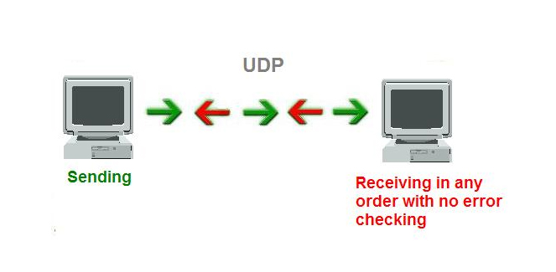
SOCKETS
SOCKETS UDP (NO ORIENTADOS A CONEXIÓN)
Son más simples y eficientes que los sockets TCP
No es necesario establecer una “conexión” entre cliente y servidor
No se garantiza la entrega de los datagramas
No existe acuse de recibo
El orden de llegada de los datagramas puede ser diferente al orden de envío de los mismos

Slide 47
SOCKETS
SOCKETS UDP (NO ORIENTADOS A CONEXIÓN)
Datagrama: mensaje independiente enviado a través de una red, cuya llegada, tiempo de llegada y contenido no están garantizados
Estructura de un datagrama:
Mensaje
Longitud del mensaje
IP de destino
Puerto de destino

Slide 48
SOCKETS
SOCKETS UDP (NO ORIENTADOS A CONEXIÓN)
Utilización:
Cuando es más importante una entrega rápida que una entrega garantizada y cuando se quiere enviar tan poca información que cabe en un único datagrama

Slide 49

SOCKETS
SOCKETS UDP (NO ORIENTADOS A CONEXIÓN)
Ejemplos de utilización:
Las transmisiones de audio y vídeo en tiempo real donde no es posible el reenvío de paquetes retrasados.
La aplicación NFS (Network File System).
Los protocolos DNS (Domain Name Server) o SNMP (Simple Network Management Protocol).
El comando RCP que permite copiar archivos o directorios entre un sistema local y un sistema remoto, o entre dos sistemas remotos.
Los protocolos de Información de Enrutamiento (RIP) y de configuración dinámica de host (DHCP).

Slide 50
SOCKETS
SOCKETS UDP (NO ORIENTADOS A CONEXIÓN)
CLASES JAVA
DatagramPacket
DatagramSocket
MulticastSocket

Slide 51
SOCKETS
DatagramPacket
SOCKETS UDP (NO ORIENTADOS A CONEXIÓN)
Clase Java DatagramPacket
Representa un paquete de datos destinado a la transmisión mediante el uso del protocolo UDP
Paquete de datos: contenedores de una pequeña secuencia de bytes con información de direccionamiento
Significado de la información contenida en un paquete de datos: se determina por el contexto

Slide 52
SOCKETS
DatagramPacket
SOCKETS UDP (NO ORIENTADOS A CONEXIÓN)
Clase Java DatagramPacket
Razones para crear un nuevo DatagramPacket:
Enviar datos a una máquina remota usando UDP
Recibir los datos enviados por una máquina remota usando UDP
Algunos constructores:
DatagramPacket(byte[] buffer, int length): crea un DatagramPacket para la recepción de paquetes UDP entrantes
DatagramPacket(byte[] buffer, int length, InetAddress dest_addr, int dest_port): crea un DatagramPacket para enviar un DatagramPacket a una máquina remota

Slide 53
SOCKETS
DatagramPacket
SOCKETS UDP (NO ORIENTADOS A CONEXIÓN)
Clase Java DatagramPacket
Tipos de métodos:
Para obtener la dirección remota, puerto remoto, los datos del mensaje (como un bytes de array) y la longitud del paquete
Para modificar los datos de los paquetes

Slide 54
SOCKETS
DatagramSocket
SOCKETS UDP (NO ORIENTADOS A CONEXIÓN)
Clase Java DatagramSocket
Proporciona acceso a un socket UDP, lo que permite que los paquetes UDP puedan ser enviados y recibidos
Puede ser utilizada para enviar y recibir paquetes
Algunos constructores:
DatagramSocket () throws java.net.SocketException: construye un socket para datagramas, el sistema elige un puerto de los que están libres
DatagramSocket (int puerto) throws java.net.SocketException: construye un socket para datagramas y lo conecta al puerto local especificado

Slide 55
SOCKETS
DatagramSocket
SOCKETS UDP (NO ORIENTADOS A CONEXIÓN)
Clase Java DatagramSocket
Algunos métodos:
void receive (DatagramPacket packet) throws java.io.IOException: recibe un datagrama del socket
void send (DatagramPacket packet) throws java.io.IOException: envía un datagrama del socket
void close (): cierra un socket y se desliga del puerto local

Slide 56
SOCKETS
SOCKETS UDP (NO ORIENTADOS A CONEXIÓN)
Gestión de sockets UDP
No se establece conexión
Los roles cliente-servidor están un poco más difusos que en el caso de los sockets TCP
Se puede considerar al servidor como el que espera un mensaje y responde, y al cliente como el que inicia la comunicación
Si alguno de los dos quiere ponerse en contacto con el otro, sabe en qué ordenador y en qué puerto le está escuchando el otro

Slide 57
SOCKETS
SOCKETS UDP (NO ORIENTADOS A CONEXIÓN)
Gestión de sockets UDP - Proceso
1
2
3
4
5

Slide 58
SOCKETS
SOCKETS UDP (NO ORIENTADOS A CONEXIÓN)
Gestión de sockets UDP - Proceso
1 - El servidor crea un socket asociado a un puerto local para escuchar peticiones de cliente. Permanece a la espera de recibir peticiones
2 - El cliente creará un socket para comunicarse con el servidor. Para enviar datagramas necesita conocer su IP y el puerto por el que se escucha. Utilizará el método send() del socket para enviar la petición en forma de datagrama
1
2
3
4
5

Slide 59
SOCKETS
SOCKETS UDP (NO ORIENTADOS A CONEXIÓN)
Gestión de sockets UDP - Proceso
3 - El servidor recibe las peticiones mediante el método receive() del socket. Utilizando el método send() del socket puede enviar la respuesta al cliente emisor
4 - El cliente recibe la respuesta del servidor mediante el método receive() del socket y cierra el socket de cliente
5 - El servidor permanece a la espera de recibir más peticiones
1
2
3
4
5

Slide 60
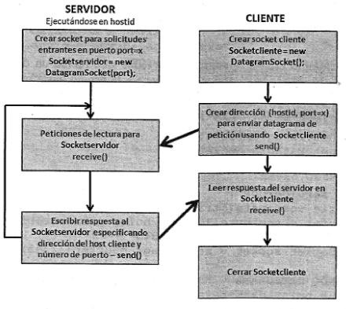
SOCKETS
SOCKETS UDP (NO ORIENTADOS A CONEXIÓN)
Gestión de sockets UDP – Resumen proceso
ECLIPSE:paquete ejemplo7

Slide 61
SOCKETS UDP
REALIZACIÓN DE ACTIVIDADES
Actividad 8

Slide 62
SOCKETS
MulticastSocket
SOCKETS UDP (NO ORIENTADOS A CONEXIÓN)
Clase Java MulticastSocket
Es una subclase de la clase DatagramSocket
Útil para enviar paquetes simultáneamente a múltiples destinos
Para poder recibir estos paquetes es necesario establecer un grupo multicast (grupo de direcciones IP que comparten el mismo número de puerto)
Cuando se envía un mensaje a un grupo multicast, todos los que pertenecen al grupo reciben el mensaje

Slide 63
SOCKETS
MulticastSocket
SOCKETS UDP (NO ORIENTADOS A CONEXIÓN)
Clase Java MulticastSocket
Un grupo multicast se especifica mediante una dirección IP de clase D y un puerto UDP estándar
Las direcciones desde la 224.0.0.0 hasta la 239.255.255.255 están destinadas para ser direcciones de multicast
La dirección 224.0.0.0 está reservada y no debe ser utilizada
El multicast no está activado por defecto en los sistemas operativos Linux y MacOs

Slide 64
SOCKETS
MulticastSocket
SOCKETS UDP (NO ORIENTADOS A CONEXIÓN)
Clase Java MulticastSocket
Algunos constructores:
MulticastSocket(): crea el socket en cualquiera de los puertos locales libres
MulticastSocket(int port): crea el socket en el puerto local indicado
Algunos métodos:
send(DatagramPacket p): para enviar datagramas a todos los miembros de un grupo multicast
receive(DatagramPacket p): para recibir datagramas de un grupo multicast

Slide 65
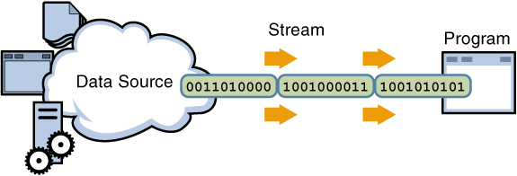
SOCKETS
ENVÍO DE OBJETOS A TRAVÉS DE SOCKETS
Streams
Soportan diversos tipos de datos: bytes, los tipos de datos primitivos, caracteres localizados y objetos
Tipos de sockets:
TCP
UDP
OBJECTS
Notes:
Tipos primitivos de Java: char, byte, short, int, long, float, double, boolean

Slide 66
SOCKETS
TCP
ENVÍO DE OBJETOS A TRAVÉS DE SOCKETS TCP
CLASES JAVA
ObjectInputStream
ObjectOutputStream

Slide 67
SOCKETS
TCP
ENVÍO DE OBJETOS A TRAVÉS DE SOCKETS TCP
Las clases ObjectInputStream y ObjectOutputStream permiten enviar objetos a través de sockets TCP
Los métodos readObject() y writeObject() sirven para leer el objeto del stream y para escribir en el mismo, respectivamente
Las clases a las que pertenecen estos objetos deben implementar la interface Serializable

Slide 68
SOCKETS
TCP
ENVÍO DE OBJETOS A TRAVÉS DE SOCKETS TCP
Preparar el flujo de salida para la escritura de objetos:
ObjectOutputStream outObjeto = new ObjectOutputStream (socket.getOutputStream());
Preparar el flujo de entrada para la lectura de objetos:
ObjectInputStream inObjeto = new ObjectInputStream (socket.getInputStream());
ECLIPSE:paquete ejemplo9

Slide 69
SOCKETS
UDP
ENVÍO DE OBJETOS A TRAVÉS DE SOCKETS UDP
CLASES JAVA
ByteArrayInputStream
ByteArrayOutputStream

Slide 70
SOCKETS
UDP
ENVÍO DE OBJETOS A TRAVÉS DE SOCKETS UDP
Se necesita convertir el objeto a un array de bytes
Para convertir a un array de bytes un objeto de la clase Persona:
Persona persona = new Persona("Maria",20);
// Convertir el objeto en bytes
ByteArrayOutputStream bs=new ByteArrayOutputStream();
ObjectOutputStream out = new ObjectOutputStream (bs);
out.writeObject(persona); //Escribir el objeto persona en el Stream
out.close(); // Cierre del stream
byte[] bytes = bs.toByteArray(); // Objeto en bytes

Slide 71
SOCKETS
REALIZACIÓN DE ACTIVIDADES
Actividad 9

Slide 72
ÍNDICE
INTRODUCCIÓN
CONCEPTOS BÁSICOS DE REDES
CLASES JAVA PARA COMUNICACIONES EN RED
SOCKETS
CONEXIONES MÚLTIPLES CLIENTES. HILOS

Slide 73
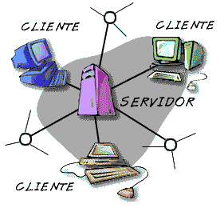
CONEXIONES MÚLTIPLES CLIENTES.HILOS
Los programas servidores vistos hasta ahora solo atendían a un cliente en cada momento
Lo habitual es que un servidor atienda a muchos clientes de forma simultánea
Solución para poder atender a múltiples clientes: multihilo

Slide 74
CONEXIONES MÚLTIPLES CLIENTES.HILOS
ESQUEMA FUNCIONAMIENTO SOCKETS TCP
Construir un único servidor con la clase ServerSocket e invocar a su método accept() para esperar las peticiones de conexión de los clientes
Cuando un cliente se conecta, el método accept() devuelve el objeto Socket, el cual se usará para crear un hilo cuya misión será la de atender a ese cliente
A continuación se invoca al método accept() para esperar a un nuevo cliente

Slide 75
CONEXIONES MÚLTIPLES CLIENTES.HILOS
ESQUEMA FUNCIONAMIENTO SOCKETS TCP
La CLASE SERVIDOR espera las conexiones de los clientes dentro de un bucle infinito
Todas las operaciones que sirven a un cliente en particular quedan dentro de la CLASE HILOSERVIDOR
La CLASE CLIENTE se conectará con el servidor en un puerto acordado

Slide 76
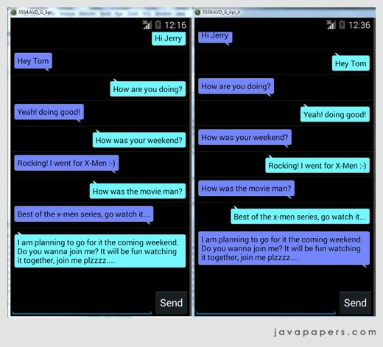
CONEXIONES MÚLTIPLES CLIENTES.HILOS
UTILIDAD
La conexión de múltiples clientes a un servidor mediante diferentes hilos, suele aplicarse a los chats

Slide 77
CONEXIONES MÚLTIPLES CLIENTES.HILOS
REALIZACIÓN DE ACTIVIDADES
Actividad 10

